Slide 1
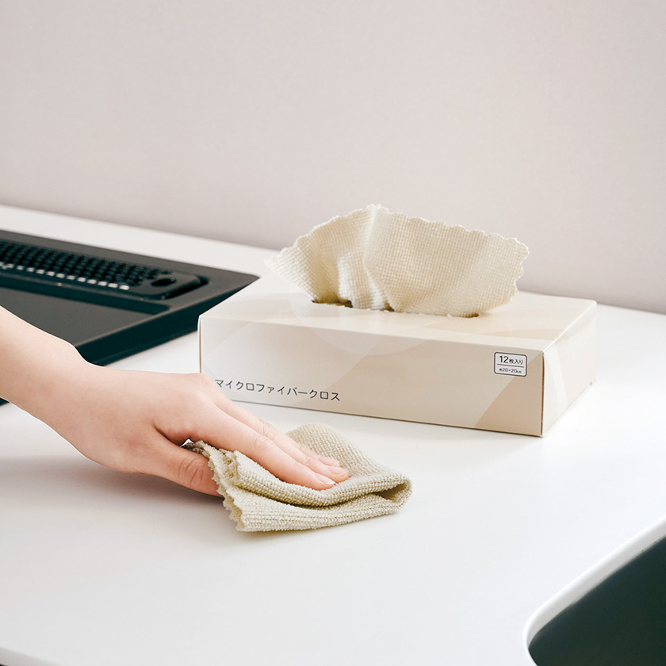
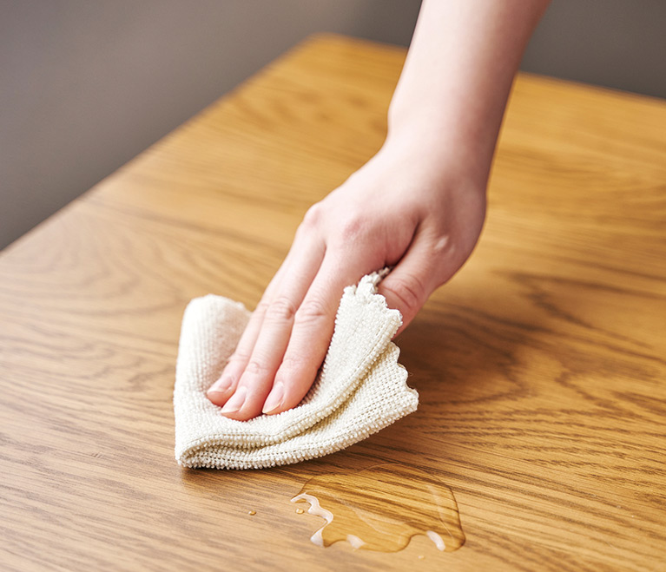
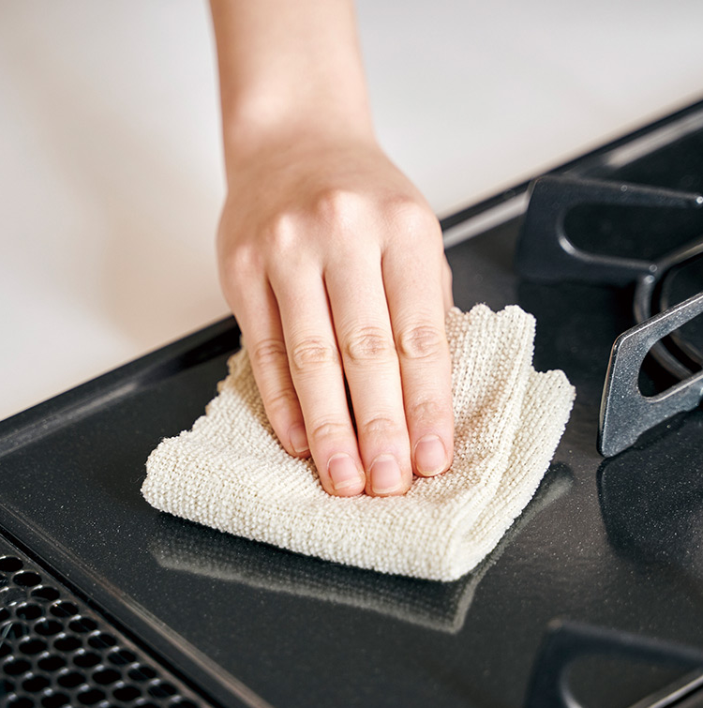
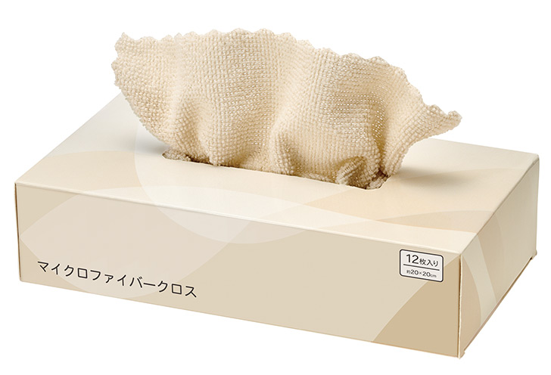
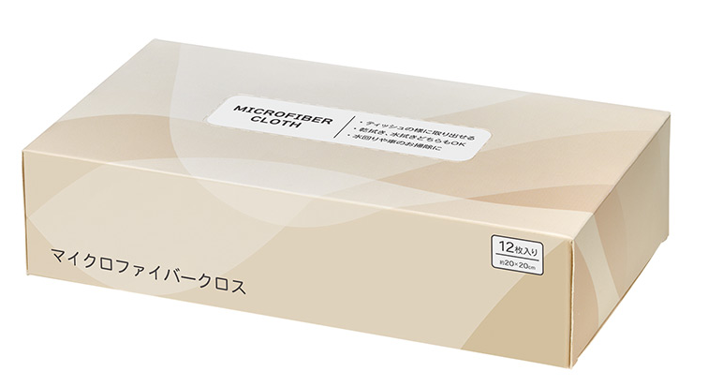
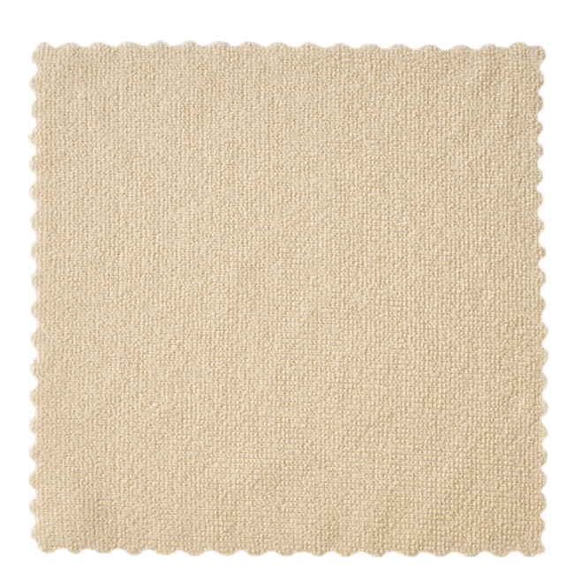
品番:C3803
マイクロファイバークロス12枚入り
上代:\360(税込\396)
キッチン、バスルーム、車、オフィス、家電製品、窓ガラスなど幅広い用途で活躍するマイクロファイバークロスセット。
ティシューのように引き出して使えます。 優れた吸水性で、水分や油汚れをすばやく吸収できます。乾拭き・水拭きどちらでも使えるので日常生活のお役に立つこと間違いなし！
■商品情報
商品サイズ | クロス：200㎜×200㎜ 化粧箱：210×112×50㎜
重量 | クロス１枚：約6ｇ 化粧箱：100ｇ
材質 | ポリエステル
本体色 | ベージュ
備考 | 化粧箱入り(約210x112x50㎜)
梱入数 | 72
200mm
memo
200mm

